Slide 1
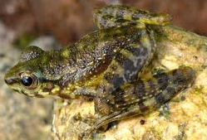
Implémentation d’un modèle évolutif pour l’étude de traits quantitatifs
Rémy Morier-Genoud
remy.morier.genoud@gmail.com
Supervisors: Anna Kostikova, Nicolas Salamin
In Sven Bergmann's Class: "Solving biological problem that requires Math (2012)"

Slide 2

Buts
Comprendre un modèle mathématique
Programmer un modèle dans Python
Développer un outil pour décrire le processus évolutif dans une phylogénie simplifiée

Slide 3
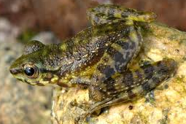
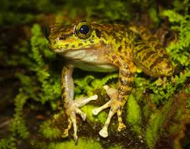
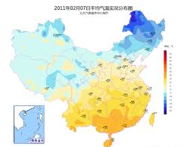
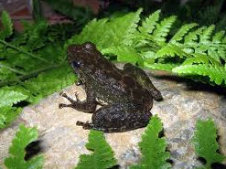
Amolops sp.
Traits quantitatifs: Bioclim
-> mesures de condtition climatiques pour les 9
espèces
Amolops sp. Une petite grenouille chinoise
Phylogénie simplifiée basée sur 9 espèces

Slide 4
Brownian motion (BM)
dX_{i}(t) = σdB_{i}(t)
i = i^{ème} taxon
dX_{i}(t) = trait phénotypique du taxa i au temps t
σ = force de la dérive
dB_{i}(t) = variables aléatoire issues d’une distribution normale

Slide 5

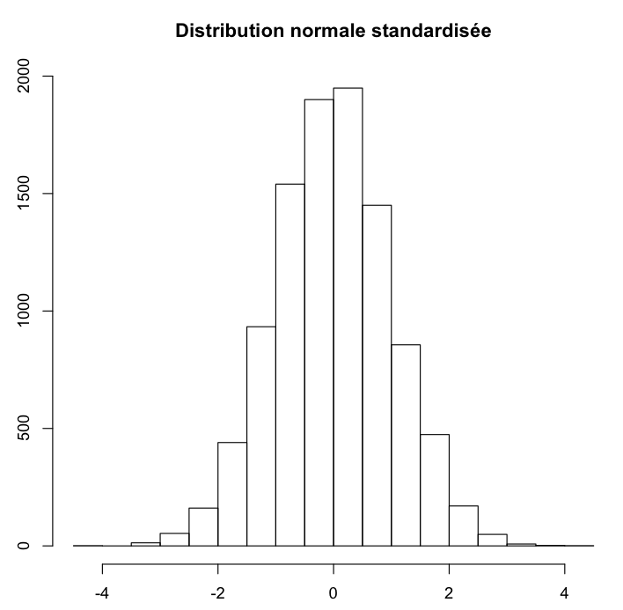
Loi Normale et mouvement Brownien
dX_{i}(t) = σdB_{i}(t) -> équation différentielle
i
temps (t)
i + 1

Slide 6
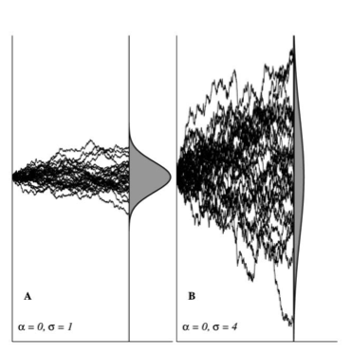
exemple

Slide 7
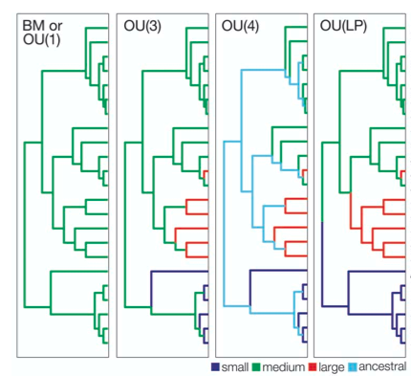
BM vs OU
Brownian motion (BM):
dX_{i}(t) = σdB_{i}(t)
Ornstein-Uhlenbeck (OU):
dX_{i}(t) = α [θ – X(t)]dt + σdB_{i}(t)
α = force de sélection
θ = valeur de trait optimale

Slide 8
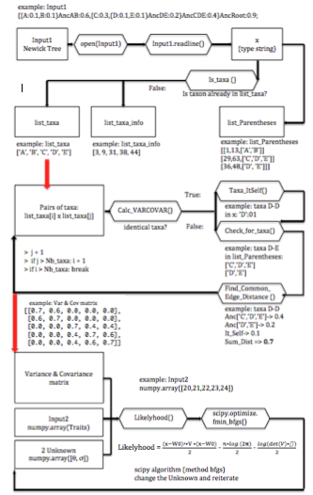
Programme: vue d’ensemble

Slide 9
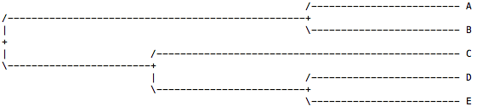
Inputs: arbres et traits
Arbre phylogénétique: format Newick
((A:0.1,B:0.1)AncAB:0.6,(C:0.3,(D:0.1,E:0.1)AncDE:0.2)AncCDE:0.4)AncRoot:0.9;
Traits quantitatifs mesurés
numpy.array([23.2, 21.1, 20.2, 17.1, 17.6, 25.5, 26.1, 10.8, 10.8])

Slide 10
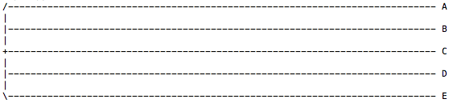
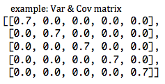
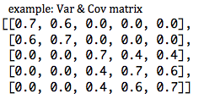
Matrice de
Variance & Covariance
(A:0.7,B:0.7,C:0.7,D:0.7,E:0.7)AncABCDE:0.9;
Loi multinormale indépendante
((A:0.1,B:0.1)AncAB:0.6,(C:0.3,(D:0.1,E:0.1)AncDE:0.2)AncCDE:0.4)AncRoot:0.9;
Loi multinormale dépendante

Slide 11


Optimisation
2 modules Python:
Numpy
&
Scipy

Slide 12
Résultats
Simulations:
Traits tirés aléatoirement dans R, suivant un arbre et un sigma donné
σ_{attendu} = 0.05
σ_{calculé} = 0.02
σ_{attendu} = 0.10
σ_{calculé} = 0.09

Slide 13
Résultats
Simulations:
Traits tirés aléatoirement dans R, suivant un arbre et un sigma donné
σ_{attendu} = 0.25
σ_{calculé} = 0.47
σ_{attendu} = 0.50
σ_{calculé} = 2.08

Slide 14
Résultats
Bioclim:
Bio1 – Température annuelle moyenne:
-> [σ = 2’022; θ_{anc} = 18.55]
Bio2 – Intervalle moyen des Températures journalière:
(mean(T_{max}- T_{min}))
-> [σ = 209; θ_{anc} = 9.54]
Bio10 – Température moyenne du trimestre le plus chaud:
-> [σ = 113; θ_{anc} = 22.7]

Slide 15
Conclusion
Concordance des résultats avec R
(méthode déjà établie pour Brownian Motion)
Perspectives: Comparaison avec résultats selon Ornstein-Uhlenbeck (OU), ou avec la méthode de Markov Chain Monte Carlo (MCMC).

Slide 16
Références
Butler M. A., King A. A., 2004. "Phylogenetic Comparative Analysis: A Modeling Approach for Adaptive Evolution", p 683 in The American Naturalist vol146 N°6.
Appendix from M. A. Butler and A. A. King, “Phylogenetic Comparative Analysis: A Modeling Approach for Adaptive Evolution”.
Walsh B., 2004. "Markov Chain Monte Carlo and Gibbs Sampling". Lecture Notes for EEB 581.
Les photographies d’animaux présentes dans ce document sont tirées de Google/image.
Contact: remy.morier.genoud@gmail.com

Slide 17
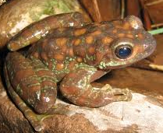
Merci de votre attention!
Merci à Anna Kostikova et Nicolas Salamin qui ont supervisé ce travail!

